Slide 1
專題研究Week 1
Prof. Lin-Shan Lee
TA: Chih-Chiang Chang

Slide 2
Outline
Project Introduction
Linux and Bash Introduction
Feature Extraction
Homework

Slide 3
Project Introduction

Slide 4

第一階段專題
目的：透過建立一個基本的大字彙語音辨識系統，讓同學對語音辨識有具體的了解，並且以此作為進一步研究各項進階技術的基礎。
Input
Speech
Speech
Recognition
System
Output
Sentence
今天

Slide 5

語音辨識系統
Conventional ASR (Automatic Speech Recognition) system:
Input Speech
Feature
Vectors
Linguistic Decoding
and
Search Algorithm
Output
Sentence
Front-end Signal
Processing
今天
Speech
Corpora
Acoustic
Model
Training
Acoustic
Model
Language
Model
Language
Model
Construction
Text
Corpora
Lexicon
Deep Learning based ASR system
We will use Kaldi Toolkit to implement both!

Slide 6
Schedule
Week | Progress | Report Group
1 | Introduction + Linux intro+ Feature extraction
2 | Acoustic model training : monophone & triphone
Mid Autumn Break
3 | Language model training + Decoding | A
4 | Live demo | B
5 | Deep Neural Network | A
6 | Progress Report | B
7 | Progress Report | A
... | ... | …
第一階段
第二階段

Slide 7
語音辨識系統
8
Conventional ASR (Automatic Speech Recognition) system:
Week 1
Week 3
Input Speech
Feature
Vectors
Linguistic Decoding
and
Search Algorithm
Output
Sentence
Front-end Signal
Processing
今天
Speech
Corpora
Acoustic
Model
Training
Acoustic
Model
Language
Model
Language
Model
Construction
Text
Corpora
Lexicon
Week 4
Deep learning based ASR system
Week 5

Slide 8
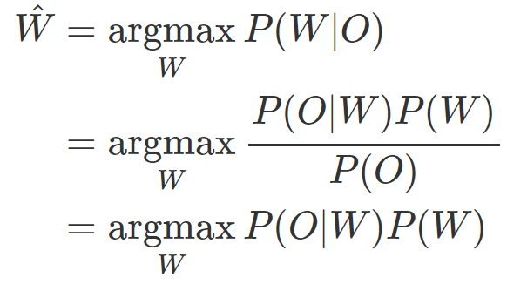
How to do speech recognition?
How to map speech utterance O to word sequence W: MAP principle
P(O|W): acoustic model
P(W): language model

Slide 9
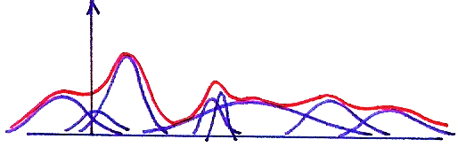
Acoustic Modeling
Hidden Markov Model
Gaussian Mixture Model

Slide 10

Language Modeling
N-gram language model

Slide 11
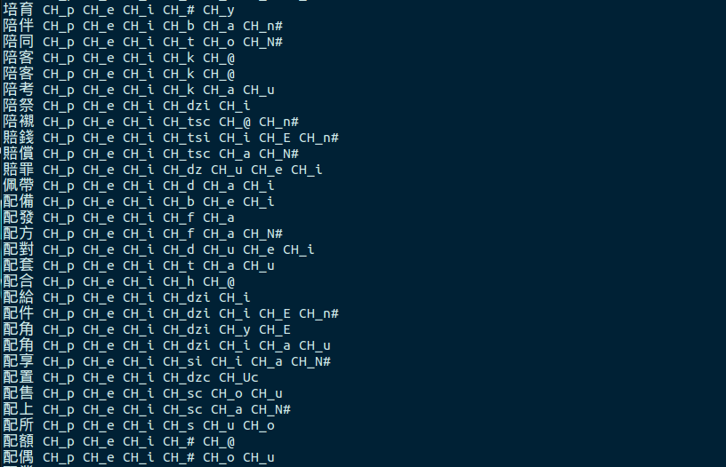
Lexicon
Notes:
發音

Slide 12
Linux and Bash Introduction

Slide 13
Vim basics
如何建立文件：
  vim hello.txt
  進去後，輸入“ i ”即可進入編輯模式
    此時，輸入任何你想要打的
  此時，按下ESC即可回復一般模式，此時可以：
    輸入” /想搜尋的字“
    輸入”:w”即可存檔
    輸入”:wq”即可存檔+離開

Slide 14
Screen
用途:斷線之後程式會繼續跑、同時跑好幾個程式等
在bash
開新screen | screen
恢復screen | screen -r
列出screen | screen -ls
恢復指定screen | screen -r <pid>
手動斷開screen | screen -d <pid>
在screen裡
開新視窗 | ctrl-a + c
切換視窗 | ctrl-a + id (id=0,1,2,…)
暫時斷開(Job會繼續跑) | ctrl-a + d
關閉視窗 | exit

Slide 15
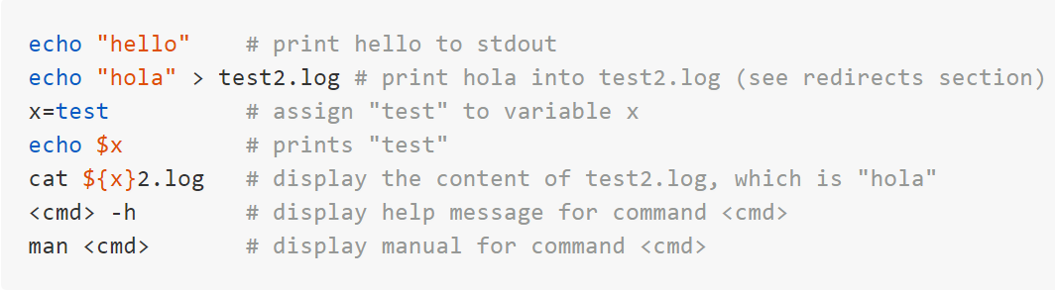
Linux Shell basics

Slide 16
test EXPRESSION
Check file types and compare values. Exit with the status determined by EXPRESSION
Another, more common usage: [ EXPRESSION ]
EXPRESSION can be:
  [ -e <filename> ]: check if filename exists
  [ -f <filename> ]: check if filename exists and is file
  [ -d <filename> ]: check if filename exists and is dir
  [ n1 -eq n2 ]: numbers equal
  -ne (not equal), -gt (greater than), -ge (greater equal),
  -lt (less than), -le (lesser equal)
Mind the SPACES!

Slide 17
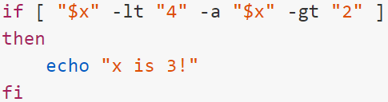
test EXPRESSION
Logics
  -a (and), -o (or), ! (negate)
Examples:
Mind the SPACES and QUOTES !

Slide 18
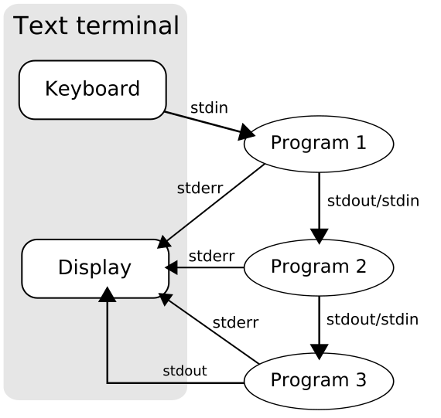
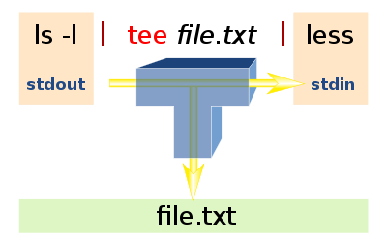
Pipeline
Pipe |: connects stdout of cmd1 with stdin of cmd2
  cmd1 | cmd2
  ex: echo “hello” | tee hello.log

Slide 19
Redirects
Redirect stdin <: specifies program input file
  cmd < file1
Redirect stdout >: specifies program output file
  cmd > log # stdout to log, stderr to display
  cmd > logb 2>$1 # stdout,stderr to log
Append output >>: add program output to file
  cmd >> log # old content of log will remain

Slide 20
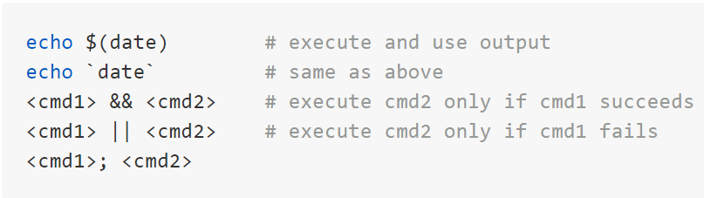
Other Tips
More operators
grep, sed, awk, ln, …

Slide 21
Feature Extraction

Slide 22
Feature Extraction
Input Speech
Feature
Vectors
Linguistic Decoding
and
Search Algorithm
Output
Sentence
Front-end Signal
Processing
今天
Speech
Corpora
Acoustic
Model
Training
Acoustic
Model
Language
Model
Language
Model
Construction
Text
Corpora
Lexicon

Slide 23
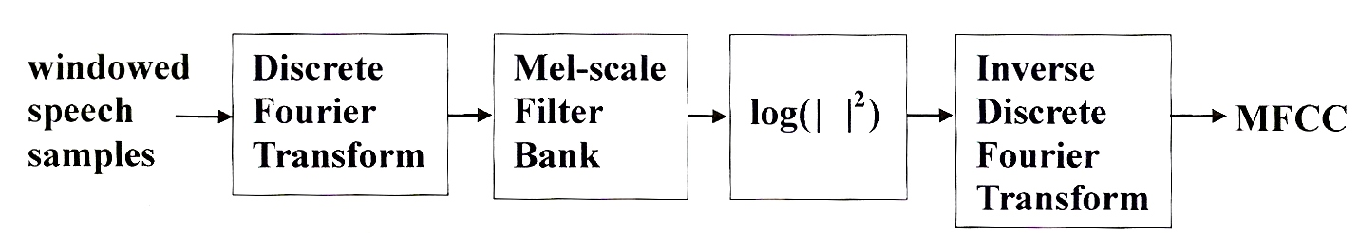
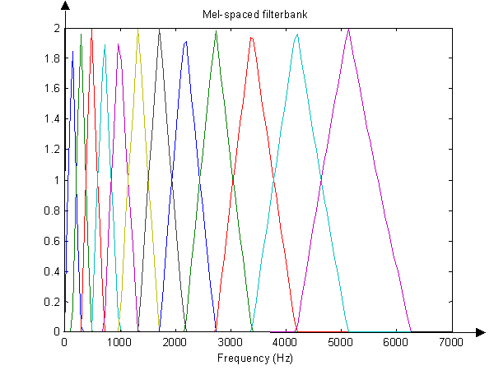
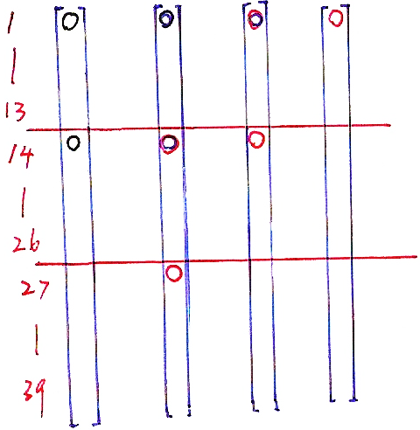
Feature Extraction - MFCC
13 dimensions vector
1st , 2nd derivatives
39 dimensions

Slide 24
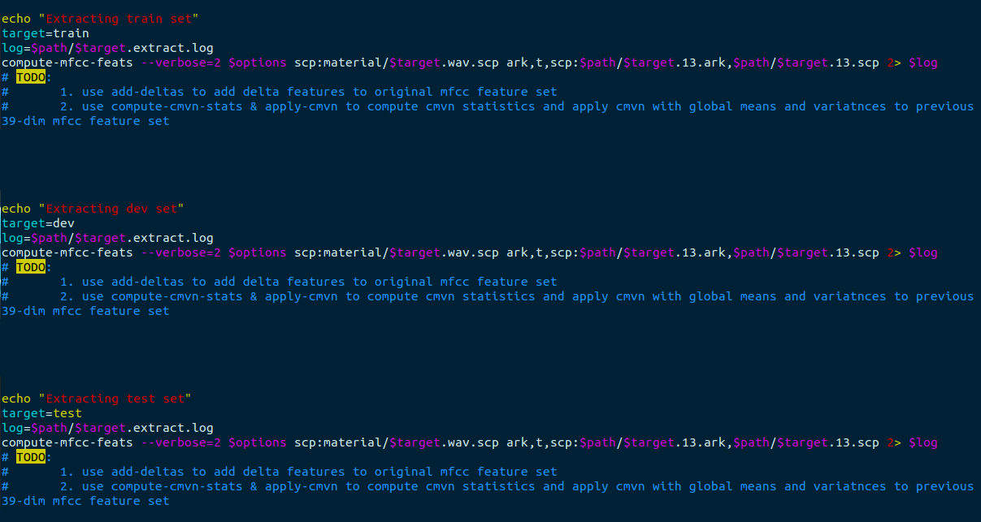
02.extract.feat.sh
Training Set
Input
Output
Archive
目錄
Development Set
Testing Set

Slide 25
Kaldi rspecifier & wspecifier
用來表示讀取/寫入的檔案格式、位置和其他選項
檔案格式有archive(ark)或script(scp)
  Archive: 眾多小檔案的檔案庫(wav檔、mfcc檔)
  Script: 一群檔案的位置表，指向個別檔案或是ark中的位置(material/train.wav.scp)
選項有text mode(t), sorted(s)等
位置可以是檔案或是stdin/stdout (都是-)
https://kaldi-asr.org/doc/io_tut.html

Slide 26
Kaldi rspecifier & wspecifier
examples
Examples
ark:- | 從stdin/out輸入/出ark格式
scp,t:<scp file> | scp格式，輸出文字檔案(預設binary)
ark,scp:<ark file>, <scp file> | 同時輸出ark和scp檔

Slide 27
MFCC – Deltas
將MFCC的Δ以及ΔΔ (意近一次微分與二次微分) 加入參數中，使得總維度變成39維
add-deltas

Slide 28
MFCC – CMVN
對features做標準化
compute-cmvn-stats
apply-cmvn

Slide 29
Homework
Linux, background knowledge
01.format.sh, 02.extract.feat.sh

Slide 30
Linux
如果你沒有操作 Linux 系統的經驗，請事先預習 Linux 系統的指令。
鳥哥的Linux 私房菜
  第七章Linux 檔案與目錄管理http://linux.vbird.org/linux_basic/0220filemanager.php
  第十章vim 程式編輯器http://linux.vbird.org/linux_basic/0310vi.php

Slide 31
Readings (optional)
使用加權有限狀態轉換器的基於混合詞與次詞以文字及語音指令偵測口語詞彙” – 第三章
  https://www.dropbox.com/s/dsaqh6xa9dp3dzw/wfst_thesis.pdf
Kaldi documentation：
  http://kaldi-asr.org/doc/tools.html

Slide 32
Login Workstation
By pietty/putty/Xshell
  ssh 140.112.21.80 port 22
By terminal
  ssh -p 22 username@140.112.21.80
(Usually, port 22 is default, you don’t need to
-p port unless the host is configured otherwise.)

Slide 33
Data
將壓縮檔複製至自己的家目錄底下
  cp /share/proj1.ASTMIC.subset.tar.gz ~/.
解壓縮
  tar -zxvf proj1.ASTMIC.subset.tar.gz

Slide 34
TODO: Feature Extraction
Step 1: Execute the following commands:
  script/01.format.sh | tee log/01.format.log
  script/02.extract.feat.sh | tee log/02.extract.feat.log
Step 2: add-deltas, apply-cmvn
Observe the output and report

Slide 35
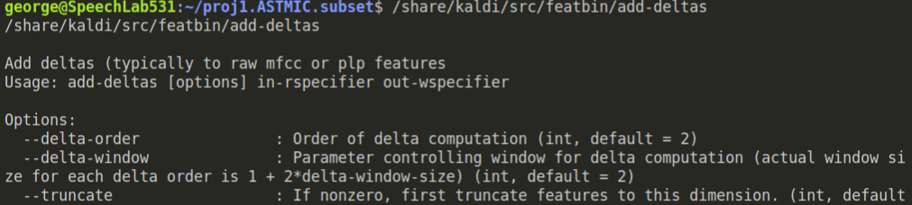
Hint
you can find path to all the binary in setup.sh
you can find usage of each binary by running them without arguments
ex:

Slide 36
Hint (Important!)
comput-mfcc-feats
  output: ark:$path/$target.13.ark
add-deltas
  input: ark:$path/$target.13.ark
  output: x
compute-cmvn-stats
  input: x
  output: cmvn-results
apply-cmvn <cmvn-results> <x> <output>
  output MUST BE (for downstream to work): ark,t,scp:$path/$target.39.cmvn.ark,$path/$target.39.cmvn.scp

Slide 37
工作站注意事項
請避免在程式中重複暴力的搜尋外網或抓取資料，這類的行為如果被計中偵測到，會將ip給ban，造成大家無法連進工作站。
如果需要train的corpus佔用空間需要超過50G以上，麻煩請寄信給我，以控制專題工作站的空間使用量。
因工作站運算資源有限，請避免使用工作站train一些個人作業等，而讓資源留給大家使用在專題研究上。
本次project中，Week 3 & Week 5 的實驗需要的大量運算資源和時間，請大家儘早開始，免得積到最後一兩天，大家的程式會因運算資源有限，而造成全部卡住，大家都無法進行實驗。

Slide 38
工作站注意事項
有為大家裝不同版本的cuda library，大家如果在某些檔案需要使用各版本的cuda library，請自行加進path中，如果所需要的cuda版本沒有，可以寫信請我幫忙裝。
第二階段專題的時候建議大家使用virtual environment，Ex: virtualenv, conda等，也可以使用pip --user 將需要的package放在local端
請不要在工作站跑ipython之類互動式的程式，會吃掉大家的資源，請直接跑python檔。

Slide 39

其他注意事項
請各位同學填以下表單
https://forms.gle/3Ch5mumELaxoqAUq6
有任何公告將以e-mail發給大
家知道
各週主題有問題請優先發信給
該週助教，也可cc大助教

Slide 40
其他注意事項
報告請統一用教室電腦報告
投影片前一天放到以下的雲端硬碟，請各組創一個組員姓名的資料夾。
https://drive.google.com/drive/folders/16ttKlL35nmSJj_O01TN4wfEUWKUdQagu?usp=sharing

Slide 41
其他注意事項
課程網 http://speech.ee.ntu.edu.tw/courses.html
Facebook Group：數位語音專題
作業相關問題
  Week 1 TA: 張致強 r09922057@ntu.edu.tw
工作站相關問題
  Workstation TA: 張致強 r09922057@ntu.edu.tw

